Slide 1
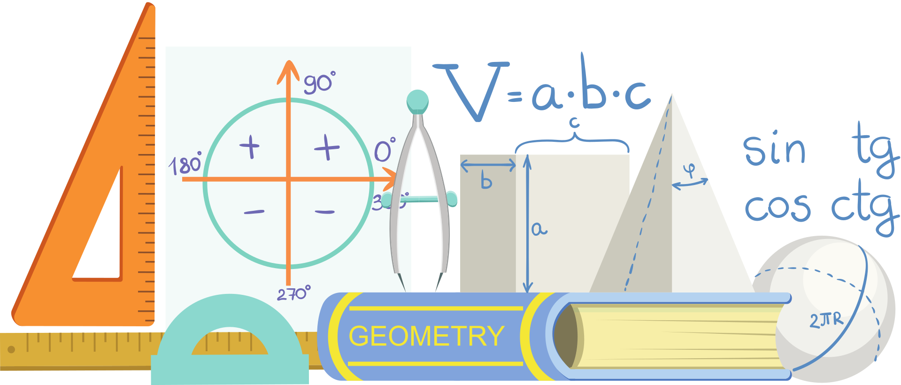

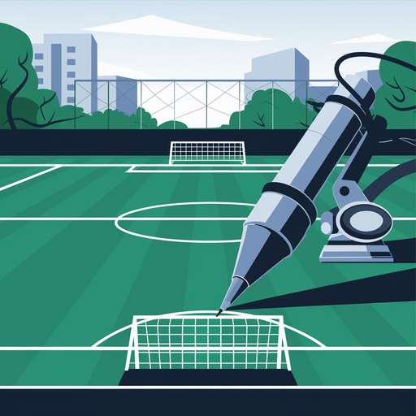
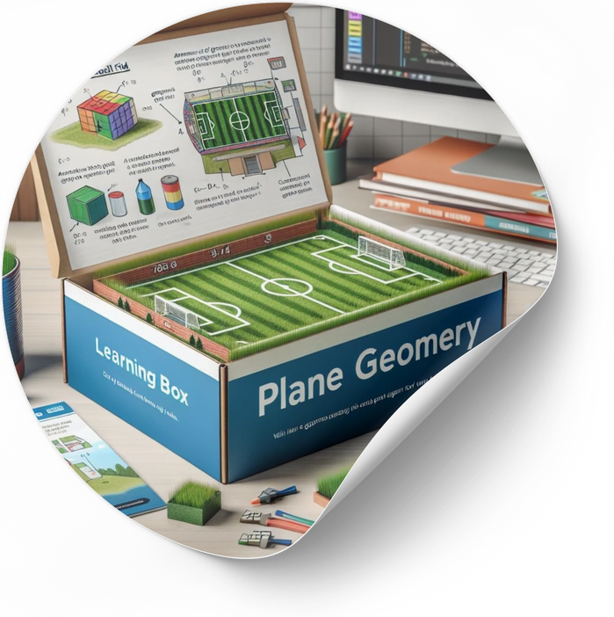


Dibujando el terreno de juego.
CdA GeoFútbolCode
Tarea
Servicio de Innovación Educativa JCCM

Slide 2






Materiales necesarios.
Tarea.
  Conexión a Internet.
  Dispositivo digital para poder ejecutar los programas necesarios para las tareas propuestas (ordenador, tablet, etc.).
  Programa Scratch 3.0 o superior (o acceso online al mismo).
Para plasmar el dibujo del campo de futbol, vamos a utilizar Scratch y sus aplicaciones para dibujar y lo haremos de tal modo que el programa pueda servir para terrenos de distintas dimensiones con solo indicarle la longitud y anchura que deberá tener en campo en cada caso.

